Slide 1
Структура за избор на две можности C++
Предметен наставник: Виолета Костова
ОУ „Гоце Делчев“
7(Седмо) одделение

Slide 2
Потсетување
Како и во животот така и во програмирањето, многу често треба да се донесе некоја одлука и според исходот од истата програмата продолжува да се извршува во различна насока. Во општ случај програмата, испитува некој услов и во зависност од резултатот на истиот, програмата добива различен тек. Разгранувањето може да биде:
Еднократно
Двократно
Услов
(логички исказ)
услов
(логички исказ)
да
да
не
наредби
наредби 1
наредби 2

Slide 3
Во C++
Еднократно
Двократно
if (logicki iskaz)
{
naredbi 1;
}
else
{
naredbi 2;
}
if (logicki iskaz)
{
naredbi;
}
Важно:
После наредбата if (logicki iskaz) не се става точка запирка (;). Во спротивно наредбите после неа нема да се извршуваат како да се дел од условот.
Доколку во листата наредби што треба да се извршат по проверката на точноста на условот има само една наредба истата немора да се стави во знаци на заграда ({, })

Slide 4
Логичи исказ
Во логичкиот израз се споредуваат две вредности- кои мора да бидат од ист тип со користење на следните оператори
< | Помало | == | Еднакво
> | Поголемо | != | Не е еднакво
<= | Помало или еднакво | && | И
>= | Поголемо или еднакво | || | ИЛИ
Пример.
1. (a<=b) 4. (a+b)>c
2. (7 !=3) 5. ((b+4) == (a*c))
3. (a<b && a==c) 6. ((3==3) || (2>7))
Важно:
Многу често се прави грешка и наместо операторот == се користи =. Внимавај зошто ова може да предизивика грешка во програмата.
Операторите И и ИЛИ се користат за посложени логички искази и битно е да знаеш:
Сложениот исказ со И ќе биде точен само кога сите логички искази од кои е составен се точни, а во сите останати случаи нема да биде точен,
Сложениот исказ со ИЛИ ќе биде точен кога барем еден од исказите од кои е составен се точни, а неточен само кога сите логички искази во него се неточни.

Slide 5
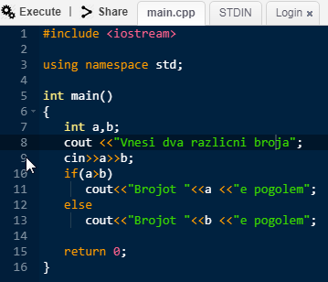
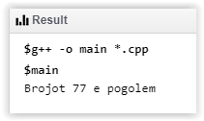
Пример 1.
Да се напише програма која за два различни цели броја го покажува поголемиот број
Решение:

Slide 6
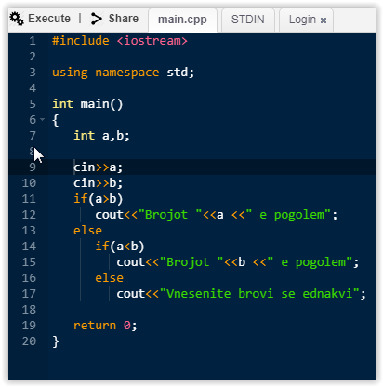
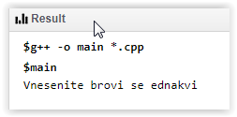
Пример 2.
Да се напише програма која за два внесени броја го покажува поголемиот број или покажува дека се еднакви
Решение:

Slide 7
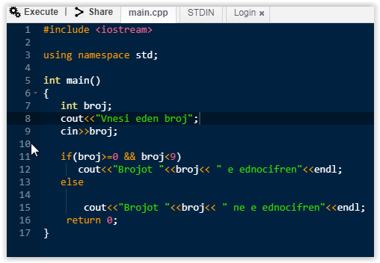
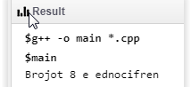
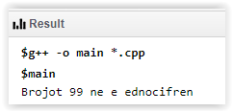
Пример 3.
Да се напише програма која ќе проверува дали внесен број е едноцифрен
Решение

Slide 8
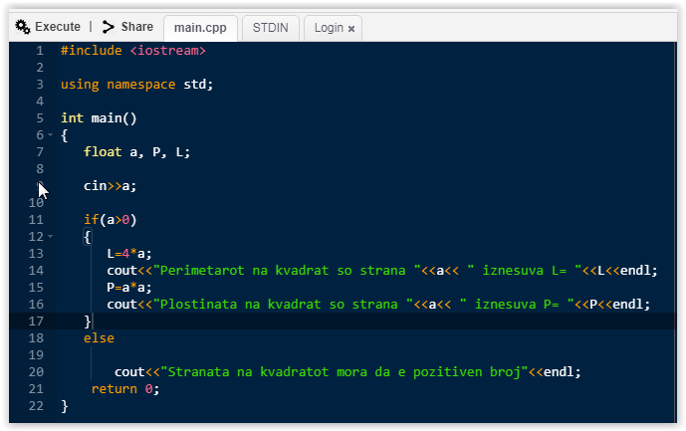
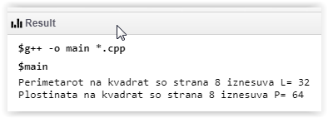
Пример 4.
Напиши програма која ќе пресметува периметар и плоштина на квадрат, само ако внесената вредност за страна на квадратот е позитивна.
Решение

Slide 9
Вежби
1. Напиши програма со која за внесен број ќе прикаже
Бројот е позитивен или
Бројот е негативен.
2. Напиши програма со која за внесен број ќе прикаже
Бројот е позитивен
Бројот е негативен или
Бројот е нула
3. Напиши програма со која за внесен цел број ќе прикаже
Бројот е троцифрен
Бројот не е
4. Напиши програма со која за внесен цел број ќе прикаже
Бројот е едноцифрен
Бројот е двоцифрен
Не е ни едноцифре ни двоцифрен
5. Да се напише програма со која ќе се пресмета и прикажи вредноста на y, за внесен x
y=3*x-2, ако x<=5,
y=2*x-3, ако x>5.

